Slide 1
ТЕМА 2: АНАЛІЗ ТА ОЦІНКА РИЗИКУ
Калюжна Юлія Вікторівна
к.е.н, доцент кафедри управління
персоналом і маркетингу
kalyuzhnaya.ju@gmail.com

Slide 2
ЗМІСТ ТЕМИ
2.1. Види аналізу ризику та його складові
2.2. Зони та рівні ризику
2.3. Методи оцінювання ризику

Slide 3
2.1. Види аналізу ризику та його складові

Slide 4
Види аналізу ризику
якісний
кількісний

Slide 5
Якісний аналіз
Головне завдання якісного аналізу полягає в одержанні інформації про структуру, властивості об'єкта і наявні ризики, а також у визначенні факторів ризику й обставин, що приводять до ризикових ситуацій.
Шляхом якісного аналізу виявляються джерела, причини, фактори ризиків, установлюються потенційні зони ризиків, його види.
До завдань якісного аналізу слід також віднести визначення факторів ризику, етапів роботи, при виконанні яких ризик виникає, тобто встановити потенційні сфери ризику, після чого ідентифікувати всі можливі ризик.
Якісний аналіз ризику вимагає ґрунтовних знань, досвіду, інтуїції в тій чи іншій сфері економічної діяльності

Slide 6
01
Перший аспект пов'язаний з необхідністю порівнювати очікувані позитивні (сприятливі) результати з можливими економічними, соціальними (як сьогоденними, так і майбутніми) несприятливими наслідками. У зв'язку з цим необхідно ідентифікувати причини виникнення ризику, виявити його чинники, види невизначеності та конфліктності, які зумовлюють ризик. Необхідно також здійснити класифікацію ризику
Аспекти якісного аналізу
02
Другий аспект якісного аналізу ризику пов'язаний з виявленням впливу рішень, які приймаються в умовах невизначеності та конфліктності, на інтереси суб'єктів господарювання. Без урахування інтересів (зацікавленості) неможливі якісні перетворення в соціально-економічному житті як на макрорівні, так і на мезо- та мікрорівнях. Насамперед необхідно виявити, для кого і якою мірою цей ризик корисний? Чиїм інтересам він відповідає? Йдеться про те, що коли немає зацікавленості в результатах економічних рішень, то немає й ризику

Slide 7
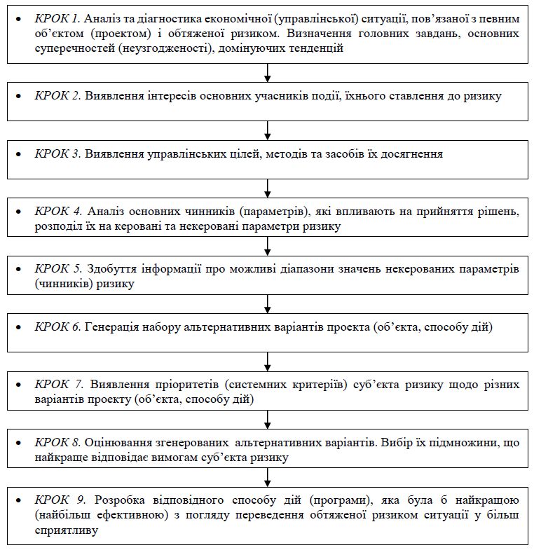
Алгоритм якісного аналізу ризику

Slide 8
Кількісний аналіз ризику -
чисельне визначення розмірів окремих ризиків і ризику в цілому.
Кількісний аналіз ризику може здійснюватися в різні способи, серед яких найпоширенішими є: метод аналогій, аналіз чутливості, методи імітаційного моделювання, статистичні методи, експертні методи, аналіз доречності витрат….

Slide 9
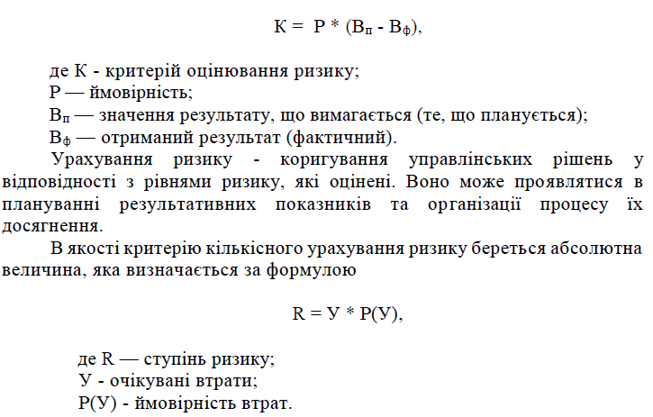
Критерієм кількісного оцінювання ризику є ймовірність отримання результату меншого за значення, яке вимагається:

Slide 10
A
В
О
Аналіз ризику
Виявлення ризику
Оцінювання ризику
є початковим етапом процесу управління ризиком. Його мета складається в одержанні необхідної інформації про структуру, властивості об'єкта і наявні ризики. Аналіз складається з виявлення ризиків і їхнього оцінювання.
(якісна складова) визначаються всі ризики, притаманні досліджуваній системі. Головне тут не пропустити важливих обставин і докладно описати всі істотні ризики.
це кількісний опис виявлених ризиків, у ході якого визначаються такі їхні характеристики, як імовірність і розмір можливого збитку. У цей час формується набір сценаріїв розвитку несприятливих ситуацій, і для різних ризиків можуть бути побудовані функції розподілу імовірності настання збитку залежно від його розміру.

Slide 11
Виявлення і оцінювання тісно пов'язані між собою, і не можливо розділити їх на самостійні частини загального. Більше того, часто аналіз йде в двох протилежних напрямах — від оцінювання до виявлення і навпаки.
У першому випадку вже маються (зафіксовані) збитки і необхідно виявити причини. У другому випадку на основі аналізу системи виявляються ризики і можливі наслідки.

Slide 12
2.2. Зони та рівні ризику

Slide 13
Для оцінювання ступеня прийнятності економічного ризику варто позначити шкалу рівнів економічних ризиків і виділити зони ризику залежно від очікуваної величини втрат. В економічній літературі з теорії бізнесу і підприємництва часто можна зустріти терміни «високий ризик» і «низький ризик». У даному випадку йдеться про різні рівні ризику, що залежать від відношення масштабу очікуваних утрат до обсягу майна підприємства, а також від імовірності настання цих утрат.

Slide 14
Областю ризику називається певна зона загальних втрат ринку, на межах якої втрати не перевищують граничного значення встановленого рівня ризику.
область високого ризику
область критичного ризику
безризикова область
область нормального ризику
область максимального ризику

Slide 17
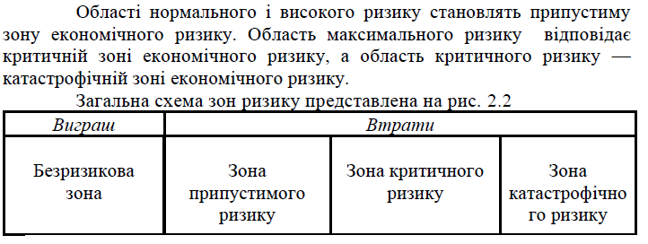

Slide 18
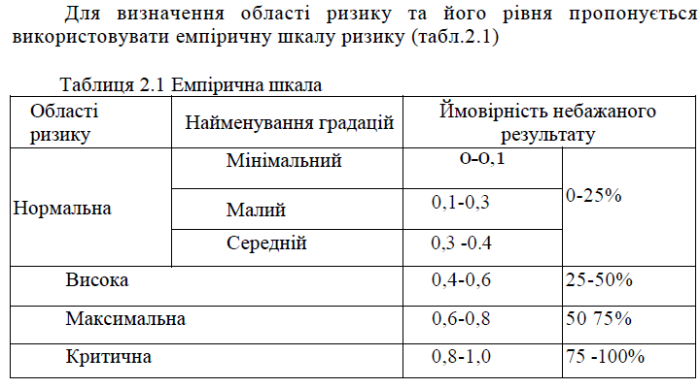

Slide 20
2.3. Методи оцінювання ризику

Slide 22
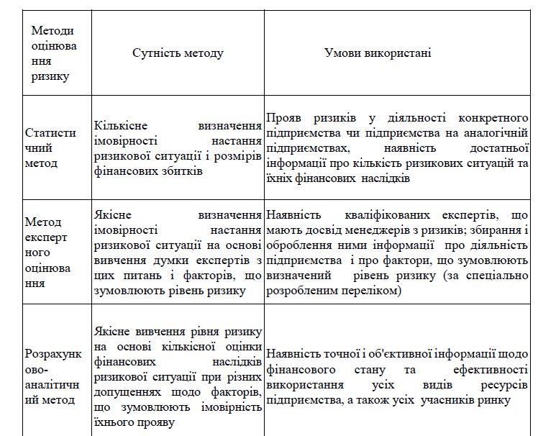

Slide 23
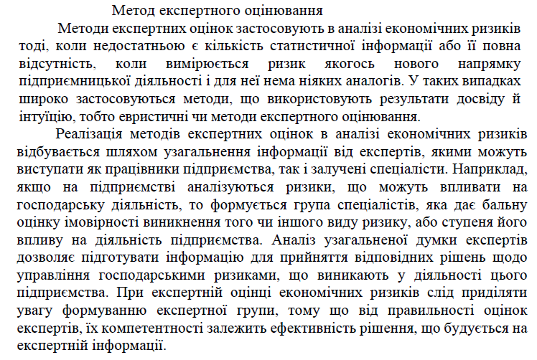

Slide 24
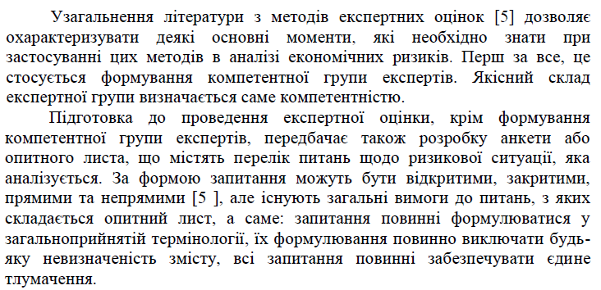

Slide 25
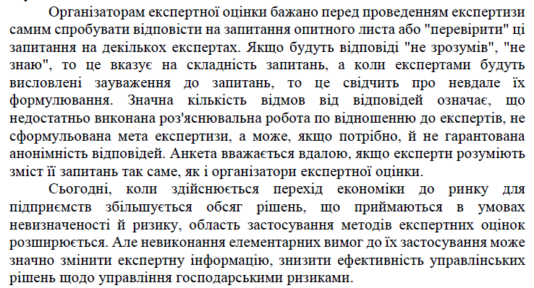

Slide 27
Приклад анкети
№ | Питання
1 | Вкажіть від 0 до 10 балів значущість (де 0 – мінімальна значущість, 10 – максимальна) фактів підробки продукції.
2 | Вкажіть від 0 до 10 балів значущість втрат від крадіжок, шахрайства, знищення продукції, промислового шпіонажу.
3 | Вкажіть від 0 до 10 балів значущість фактів порушення технології.
4 | Вкажіть від 0 до 10 балів значущість втрат від браку продукції.
5 | Вкажіть від 0 до 10 балів значущість впливу на господарську діяльність запровадження нових видів податків та зборів.
6 | Вкажіть від 0 до 10 балів значущість впливу на господарську діяльність зміни строків та умов здійснення окремих податкових платежів.
7 | Вкажіть від 0 до 10 балів значущість впливу можливого скасування діючих податкових пільг.
8 | Вкажіть від 0 до 10 балів значущість зниження попиту на продукцію.
9 | Вкажіть від 0 до 10 балів значущість залежності продуктивності діяльності підприємства від сезонних коливань попиту.
10 | Вкажіть від 0 до 10 балів значущість впливу залежності обсягу виробництва від продукції, сировини та матеріалів, що постачаються.
11 | Вкажіть від 0 до 10 балів значущість зниження якості матеріалів для виробництва.
12 | Вкажіть від 0 до 10 балів значущість неоднозначного трактування окремих пунктів у наявних договорах з контрагентами.
13 | Вкажіть від 0 до 10 балів значущість впливу виявлених порушень умов договорів, несвоєчасності оплати за продукцію (роботи, послуги).
14 | Вкажіть від 0 до 10 балів неприйнятність управлінських рішень керівництва.
15 | Вкажіть від 0 до 10 балів необхідність поділу підприємства, обумовленого конкурентною боротьбою і здійснюваний представниками інших організацій, якщо подібні пропозиції поділу надходили.

Slide 28
Приклад
 | Питання | Відповідь експерта
 | Ризик № 1
1 | Вкажіть від 0 до 10 балів значущість (де 0 – мінімальна значущість, 10 – максимальна) фактів підробки продукції.
2 | ….
3
4
5
 | Ризик № 2
1
2
 | Ризик № 3
1

Slide 29
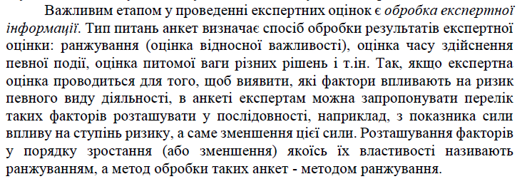

Slide 30
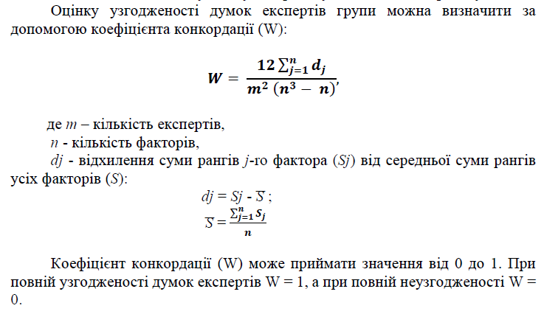

Slide 31
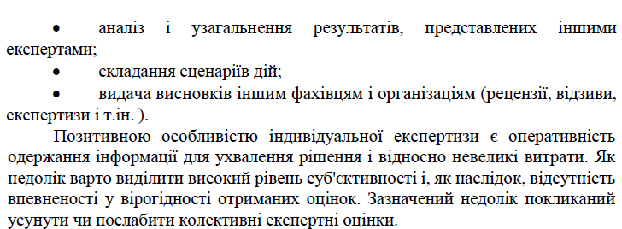

Slide 32
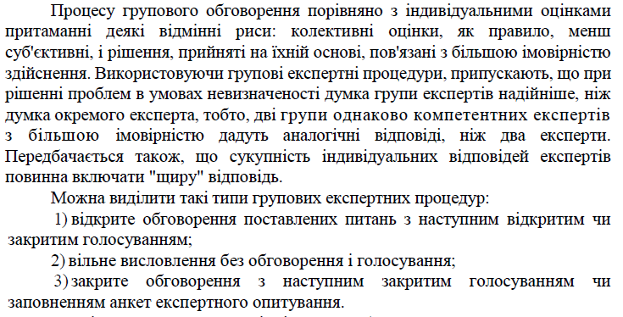

Slide 33
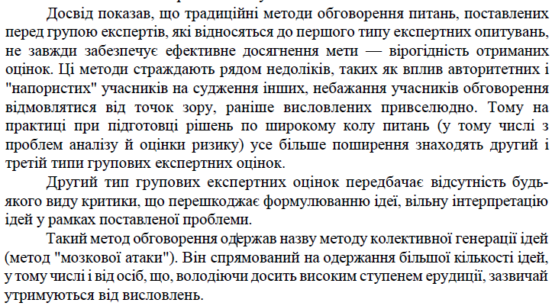

Slide 34
Сутність методу „Дельфі” полягає в трьох його властивостях: анонімність, ітеративність, групова відповідь. Анонімність забезпечується спеціальною формою опитувального листа або особливими прийомами опитування. Воно проводиться у три –чотири тури, в кожному з яких статистичними методами визначається групова відповідь.
Ітеративність забезпечується завдяки тому, що учасникам експертизи після кожного туру пропонується познайомитися з колективною думкою, переглянути свою початкову позицію чи мотивувати свою незгоду.
Цей метод передбачає анонімне опитування спеціально дібраної групи експертів за раніше підготовленими анкетами з подальшим статистичним опрацюванням даних. Після узагальнення результатів опитування запитується думка експертів щодо спірних питань. У результаті забезпечується перехід від інтуїтивних форм мислення до дискусійних.
Метод „Дельфі” доцільно використовувати при розв’язанні завдань групового вибору, а також нетрадиційних завдань з великим спектром полярних думок.

Slide 35
Метод контрольних запитань
Метод контрольних запитань дозволяє підійти до вирішення проблеми за допомогою навідних питань. Сутність методу полягає в складанні серії навідних питань, які спрямовують на ідеї.
А також у вирішенні аналітичної задачі за допомогою добре підготовленого наперед списку допоміжних запитань, які залежать від специфіки досліджуваного об’єкта та від цілей і завдань аналізу. При цьому процес подачі запитань може мати як анкетну форму, так і здійснюватися у формі усного інтерв’ю.
Метод контрольних запитань можна використовувати у двох формах: усній і письмовій.

Slide 36
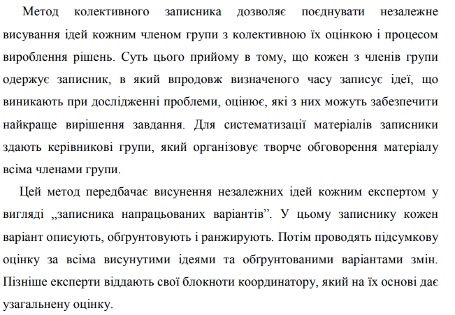
Метод колективного записника

Slide 37
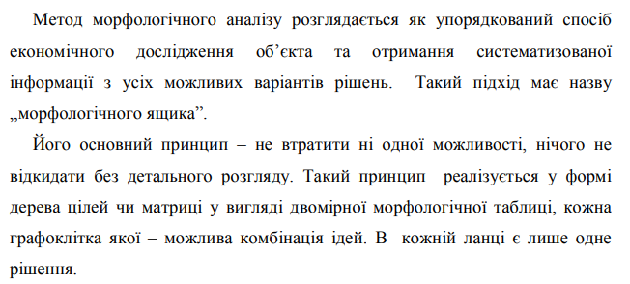
Метод морфологічного аналізу

Slide 38
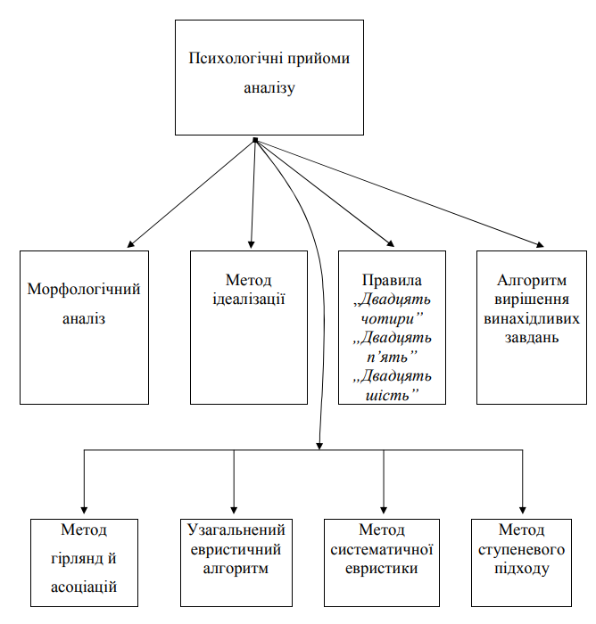
психологічні методи

